Slide 1


[GPS en 2D y 3D de la UPIIZ]
Instituto Politécnico Nacional
Unidad Profesional Interdisciplinaria de Ingeniería Campus Zacatecas
Ingeniería en Sistemas Computacionales
Línea de investigación: [ Desarrollo de Aplicaciones ]
Presentan:
Miguel Ángel González Gallegos
Ana Paulina López Cazares
Director | ISC. Efraín Arredondo Morales
19 de Junio de 2023

Slide 2
Tabla de contenido
1
3
2
4
6
5
Definición del problema
Marco
Metodológico
Descripción del proyecto
-Definición del problema
-Estado del arte
-Marco teórico
-Marco metodológico
-Descripción del proyecto
-Objetivos
-Justificación
Análisis de
resultados
Conclusiones
Producto
-Análisis y discusión de los resultados
-Conclusiones
-Producto
2

Slide 3
1
Definición del problema
3

Slide 4

Definición del problema
4

Slide 5

Estado del arte
GPS para encontrar alimentos (Philips)
Supermercado inteligente de Amazon.
Inside
Bloque
5

Slide 6
2
Definición del proyecto
6

Slide 7
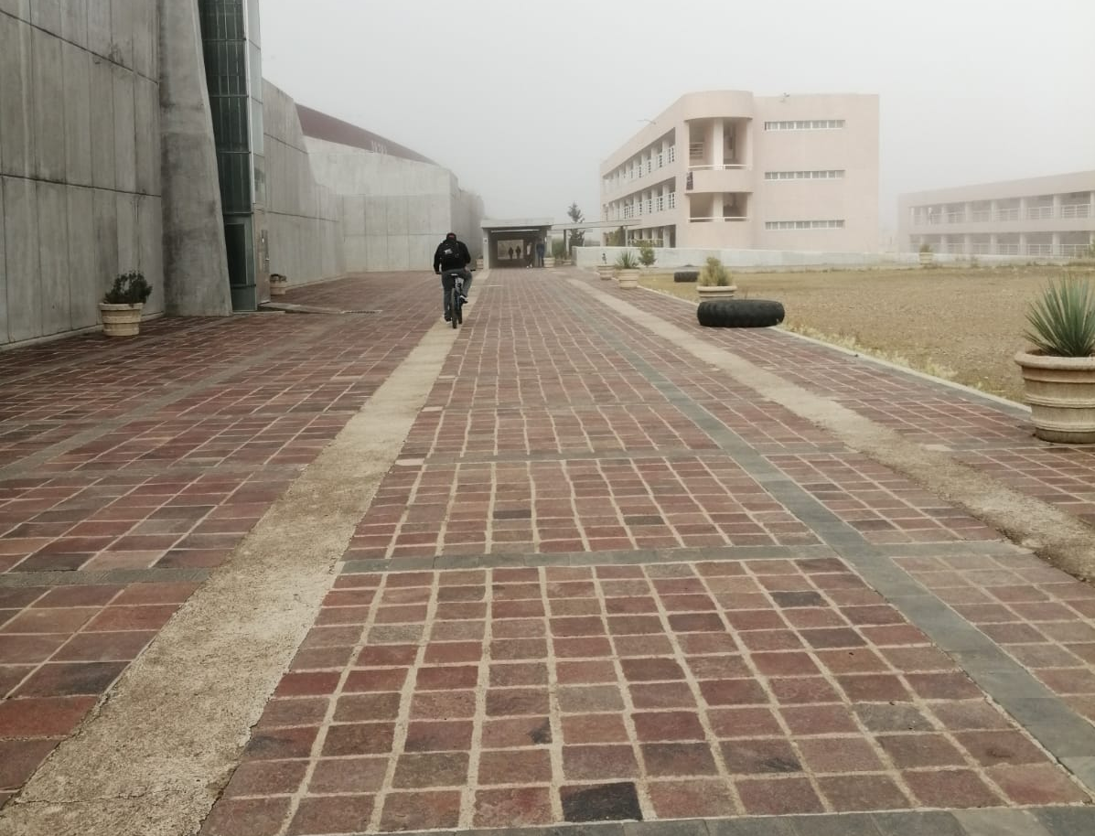

Descripción del proyecto
text
Vista 3D
Vista 2D
7

Slide 8

Objetivos
General
Resolver la problemática de la desorientación de la población de la UPIIZ como de las personas que visitan la institución, mediante una herramienta de localización, la cual ayudara a ubicar las diferentes áreas tanto fuera de los edificios como dentro de los mismos para facilitar la
llegada a los lugares deseados mediante el uso de las tecnologías para proporciona la mejor ruta a seguir.
8

Slide 9


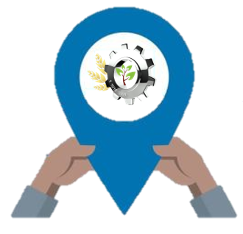


Objetivos
Particulares
Brindar una herramienta de apoyo
Facilitar la visita
Indicar la ubicación
Disminuir tiempo de traslado
Minimizar desorientación
9
Notes:
Brindar una herramienta de apoyo a los visitantes o alumnos que estén en la UPIIZ para localizar áreas dentro de los edificios con mayor facilidad.
Facilitar la visita a los distintos espacios dentro de los edificios de la UPIIZ.
Indicar la ubicación sobre las diferentes áreas que existen dentro de la institución.
Disminuir los tiempos de traslado al conocer la ubicación exacta de un espacio requerido
Minimizar la desorientación de las personas al brindar una herramienta de apoyo que ayude a mostrar su ubicación dentro de la institución

Slide 10
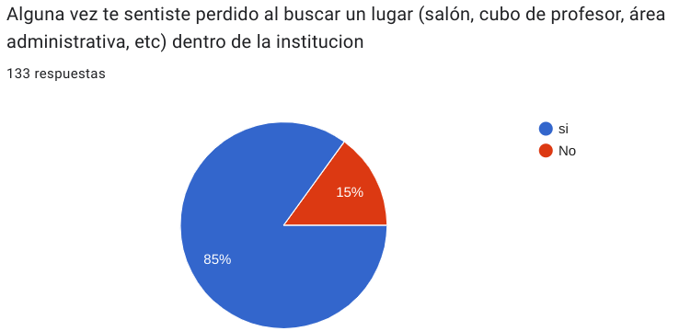
Justificación
La institución no cuenta con algún medio para ubicar los lugares
En base a una encuesta a la comunidad
Fuente: Reporte Pág. ​3
10
Notes:
La institucion no cuenta con algun medio para ubicar los lugares

Slide 11
3
Marco Metodológico
11

Slide 12



Marco teórico
Blender Programa para modelar y renderizar, compatible con Unity
Unity
Motor grafico
NavMesh
Localización
RealTime Database
NoSQL
Compatibilidad con Unity
Sincronización
12
Notes:
RealTime Database que viene

Slide 13
Marco metodológico
Modelo de cascada
Requerimientos y análisis
Diseño
Implementación
TT 1
TT 2
Pruebas
Mantenimiento
Fuente: Barrera, J.A., & Barrera, S.A. (2020)
13

Slide 14
Marco metodológico
Modelo de cascada
Fases definidas
Fácil administración
Ventajas
Poca flexibilidad
Desventajas
14

Slide 15
4
Análisis y discusión de resultados
15

Slide 16
4. Análisis y discusión de los resultados
4.1
4.2
Gestión del proyecto
Desarrollo del proyecto
-Requerimientos
-Diseño
Arquitectura
Base de datos
Diagramas UML
Casos de uso
Prototipos
Plan de pruebas
-Análisis de lo planeado
-Desviaciones ejecutadas
-Matriz de trazabilidad
-Control de versiones
-Minutas
16

Slide 17
4.1 Gestión del proyecto
-Análisis de lo planeado
-Desviaciones ejecutadas
-Matriz de trazabilidad
-Control de versiones
-Minutas
17

Slide 18
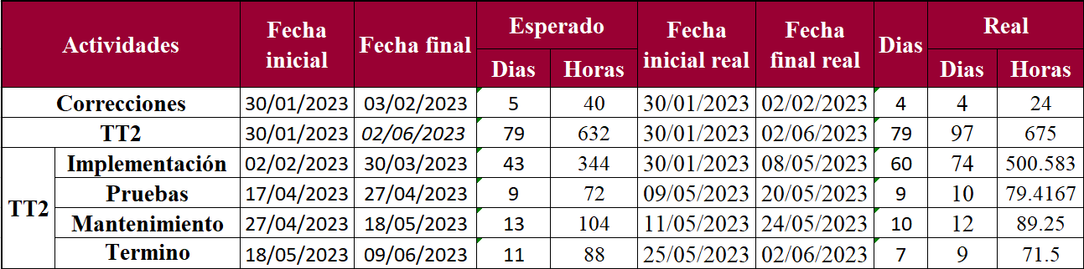
Análisis de lo planeado
Gestión del proyecto
Fuente: Reporte Pág. --
18

Slide 19

Desviaciones ejecutadas
Gestión del proyecto
R-004 Perdida de modelos 3D
R-010 No poder hacer junta con el equipo
R-013 Falta de conocimientos (7)
R-040 No tener el equipo necesario
R-041 Problemas con repositorio
Fuente: Reporte, Apéndice -, Pág. --
19

Slide 20
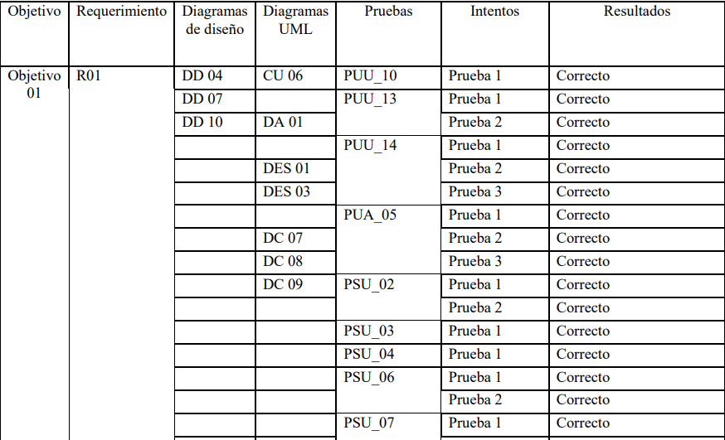
Matriz de trazabilidad
Gestión del proyecto
Fuente: Reporte, Apéndice -, Pág. --
20
Notes:
La matriz de trazabilidad describe la relación entre objetivos requerimientos, diagramas y pruebas

Slide 21
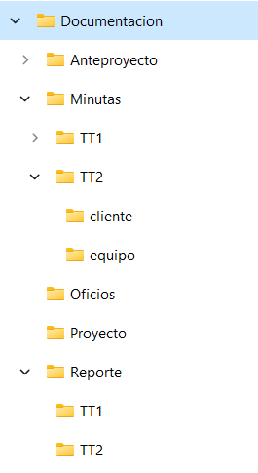
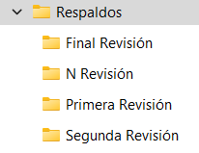
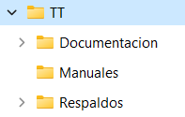


Control de versiones
Gestión del proyecto
21

Slide 22

Minutas
Gestión del proyecto
Tipo de minutas | Cantidad
Equipo | 15
Cliente | 4
22

Slide 23
4.2 Desarrollo del proyecto
-Requerimientos
-Diseño del sistema
Arquitectura
Base de datos
Diagramas UML
Casos de uso
Prototipos
Plan de pruebas
23

Slide 24
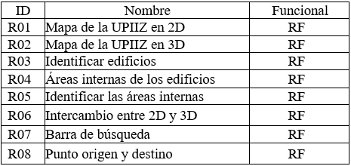
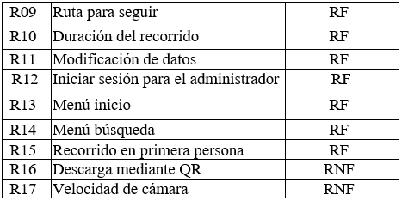
Requerimientos
Desarrollo del proyecto
24

Slide 25

Requerimientos
Desarrollo del proyecto
24

Slide 26
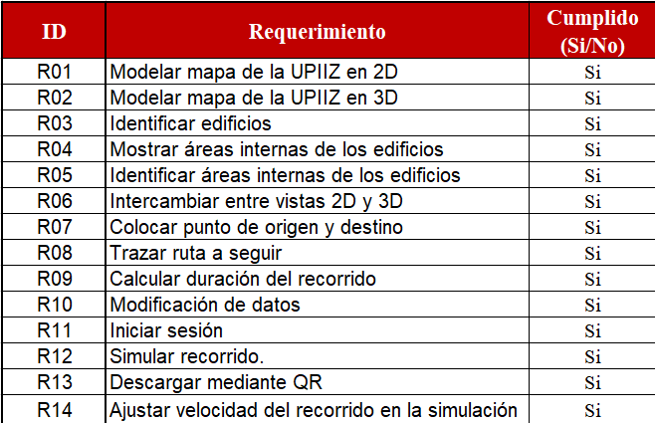
Requerimientos
Desarrollo del proyecto
24

Slide 27
Diseño del sistema
25

Slide 28
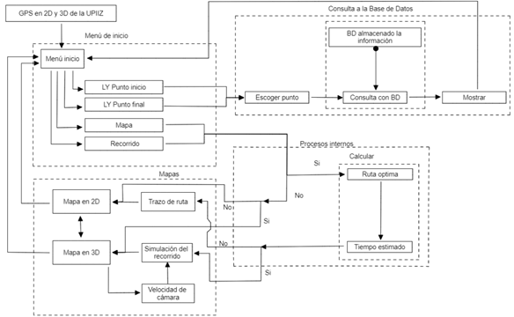
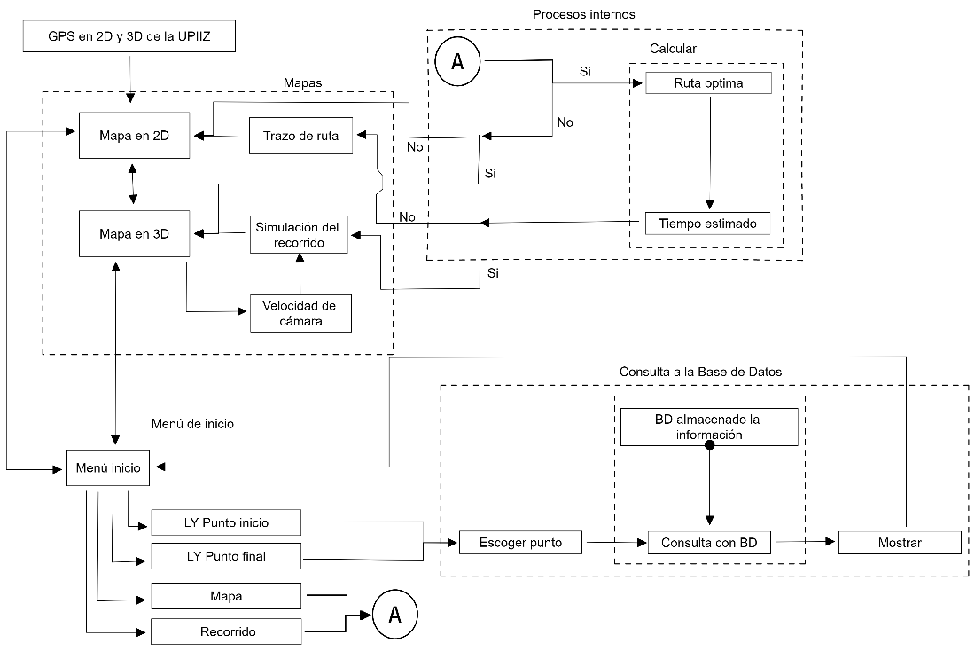
Diseño de sistema
Desarrollo del proyecto
Fuente: Reporte Pág. 27
26

Slide 29
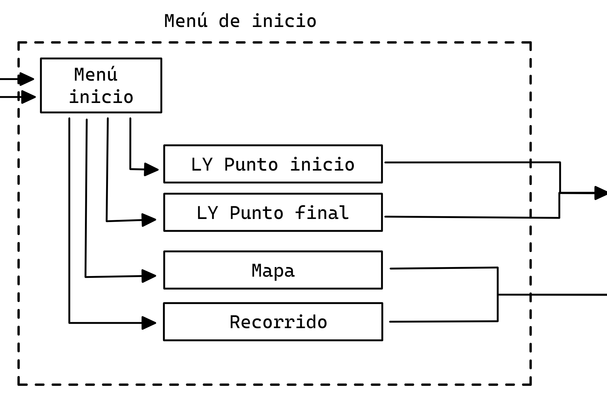
Diseño de sistema
Desarrollo del proyecto
Fuente: Reporte Pág. 27
27

Slide 30
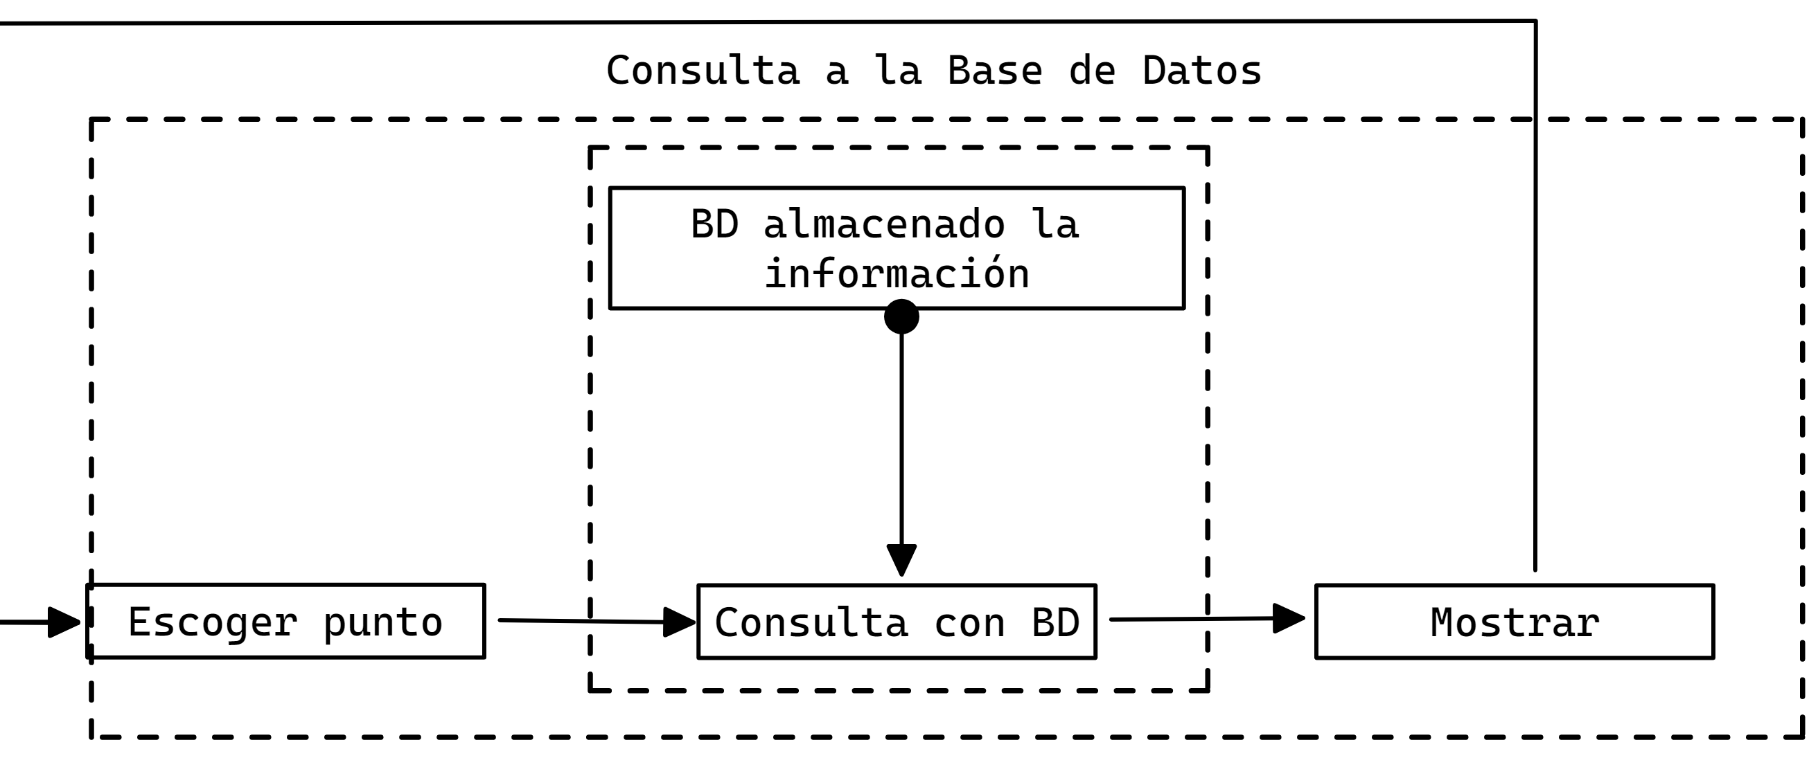
Diseño de sistema
Desarrollo del proyecto
Fuente: Reporte Pág. 27
28

Slide 31
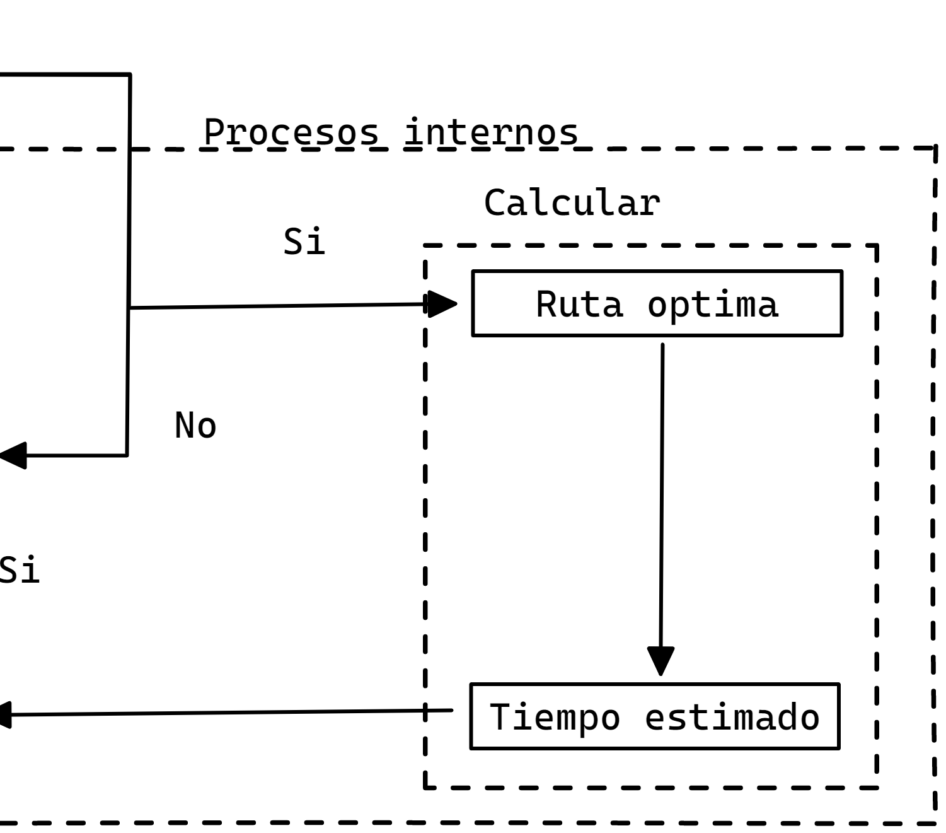
Diseño de sistema
Desarrollo del proyecto
Fuente: Reporte Pág. 27
29

Slide 32
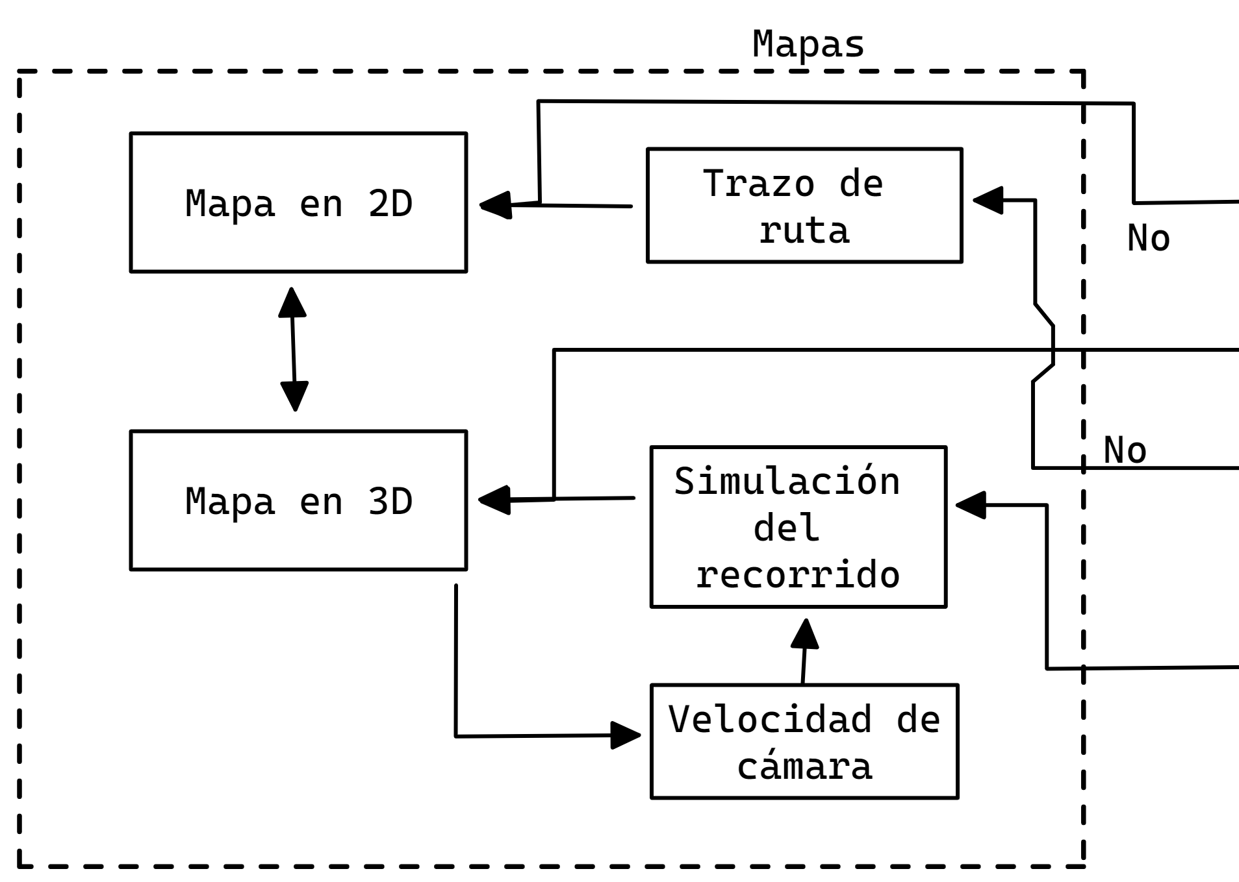
Diseño de sistema
Desarrollo del proyecto
Fuente: Reporte Pág. 27
30

Slide 33
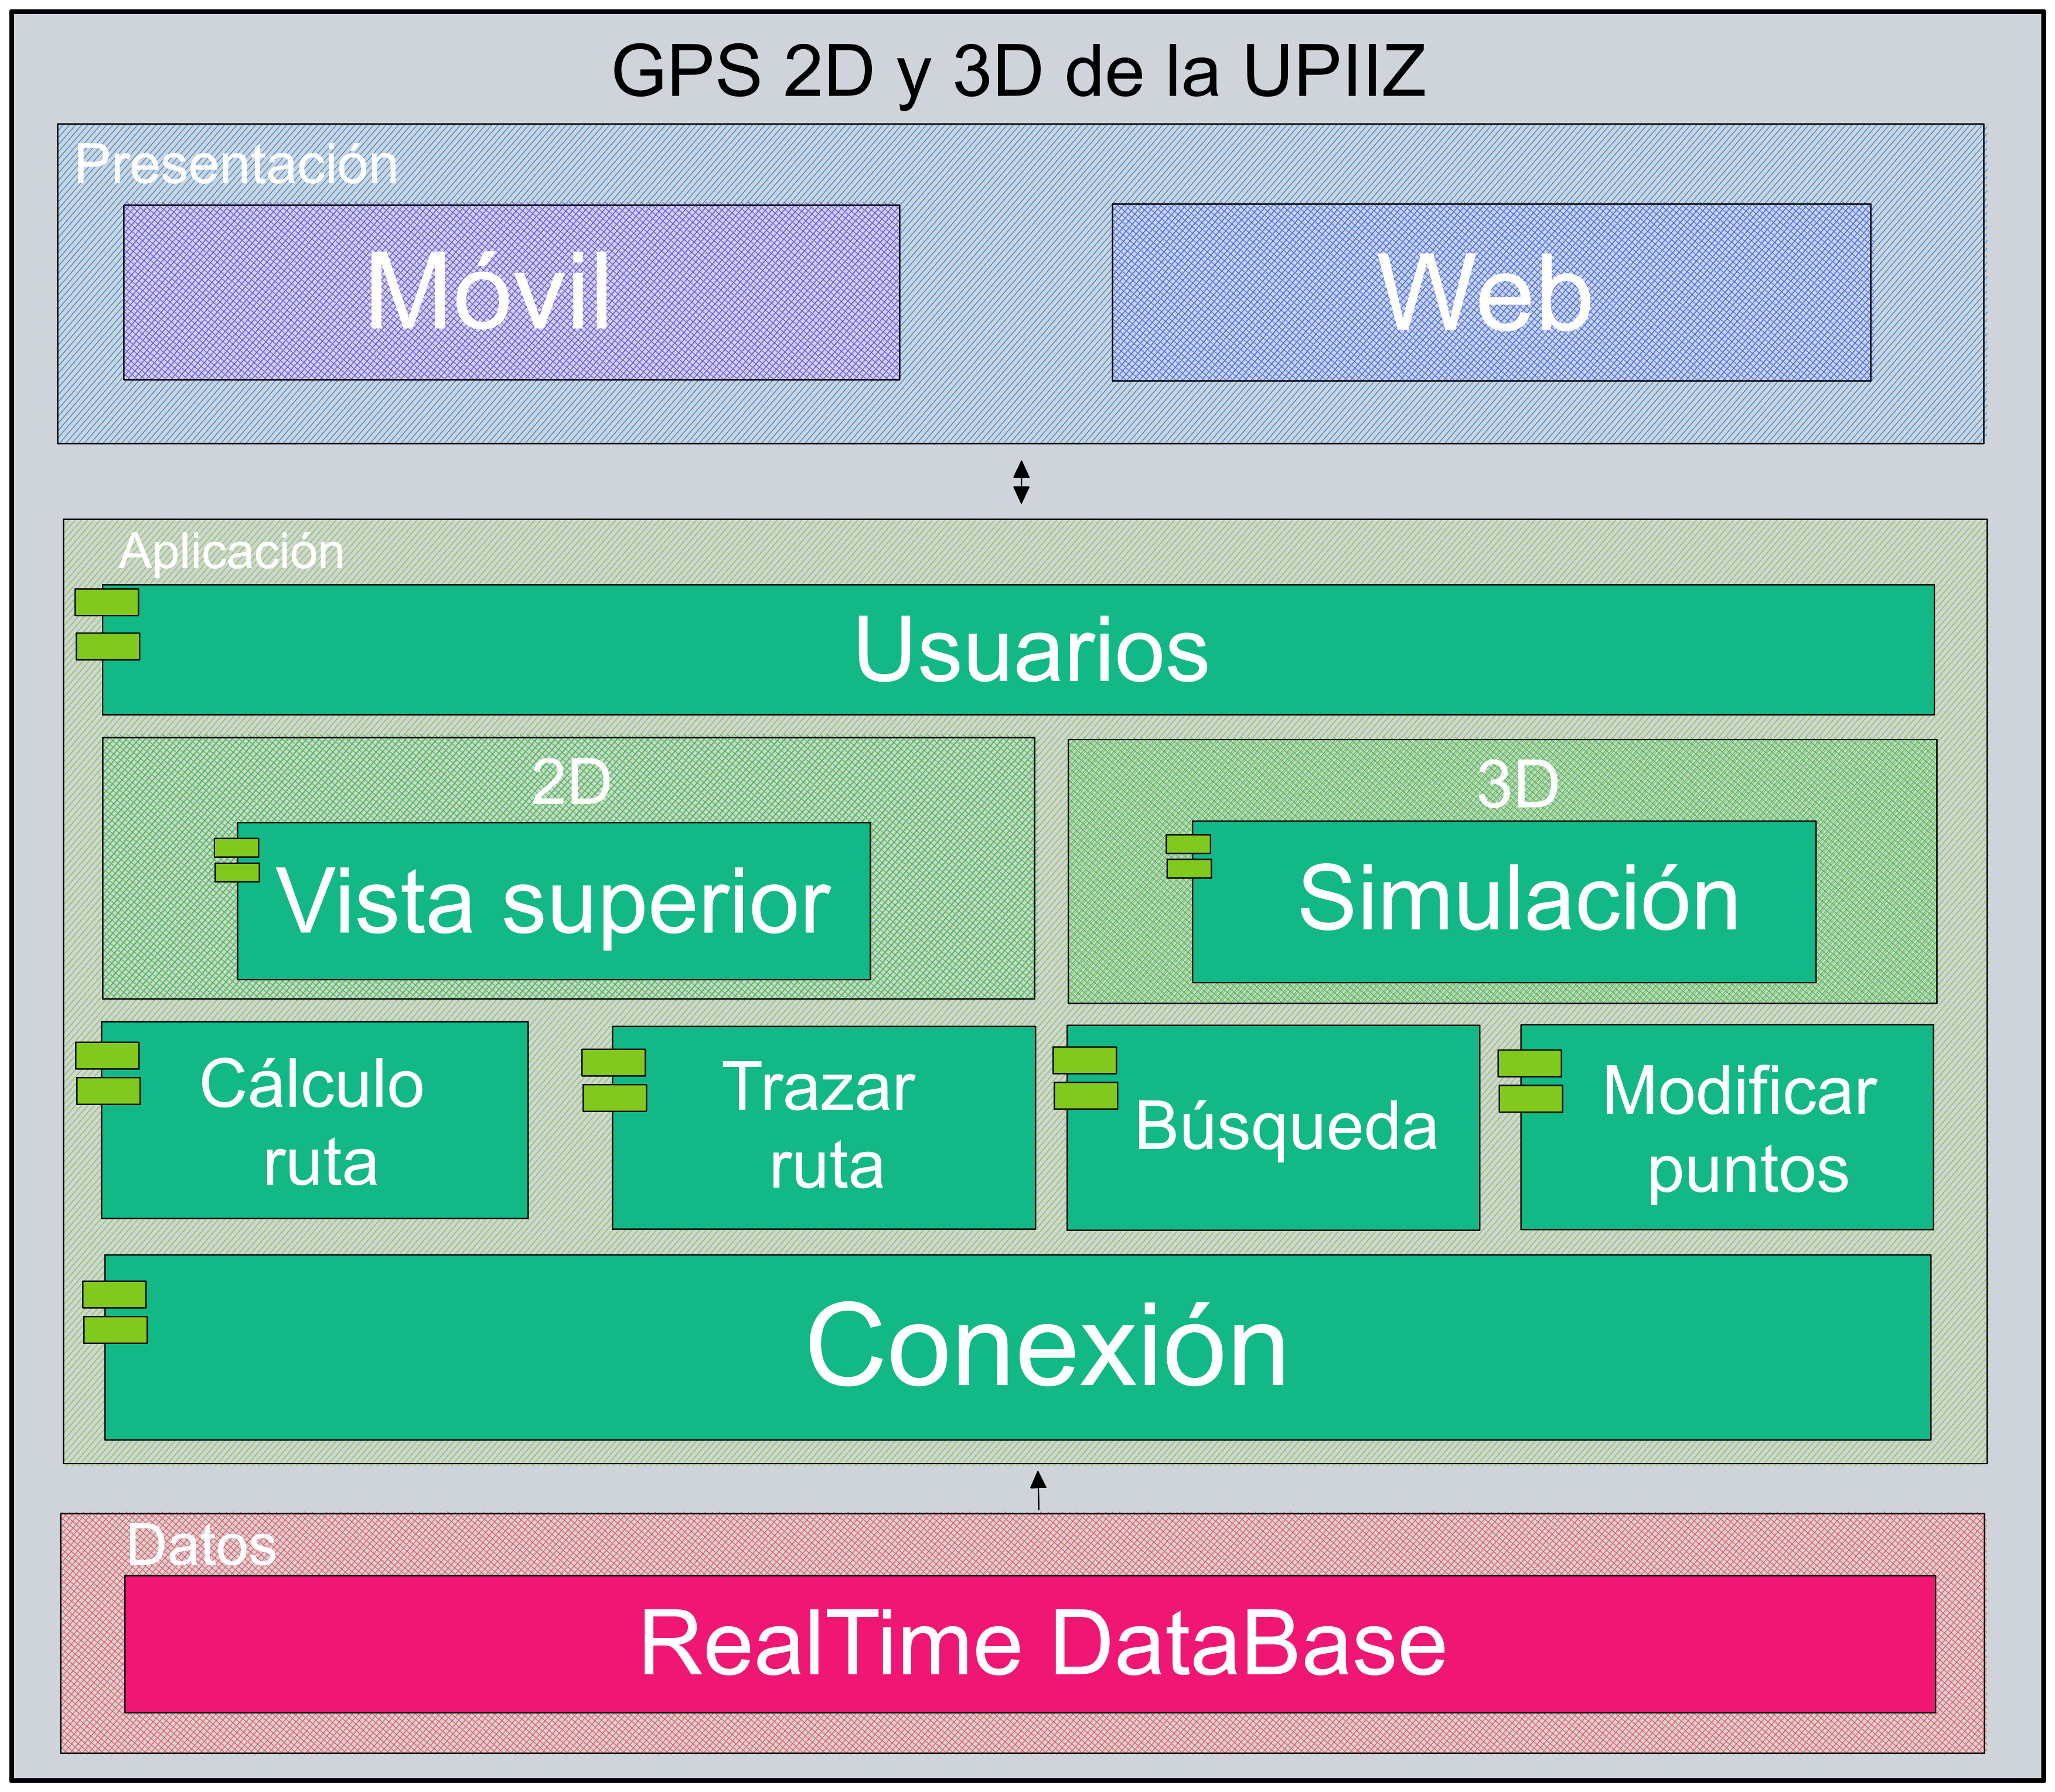
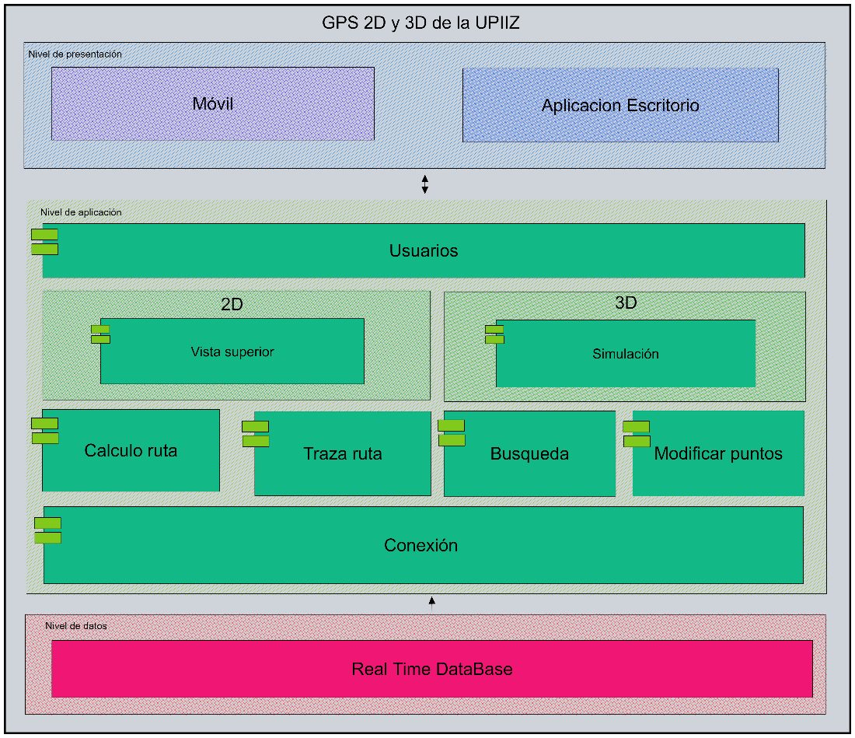
Arquitectura
Desarrollo del proyecto
Fuente: Reporte Pág. 31
31

Slide 34
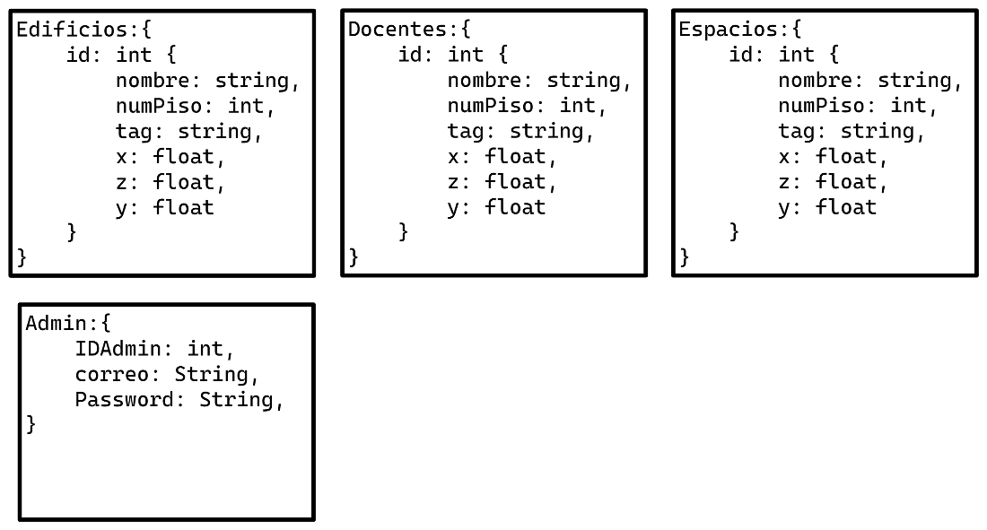
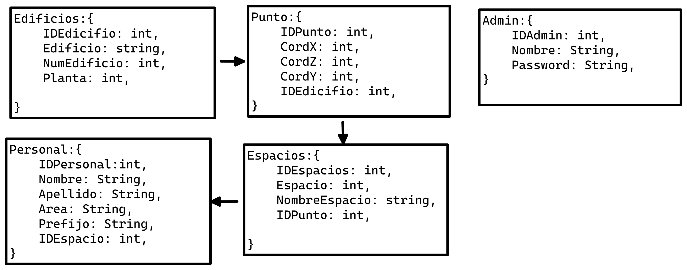
Base de datos
Desarrollo del proyecto
Fuente: Reporte Pág. 35
32

Slide 35
Diagrama
Desarrollo del proyecto
Casos de uso
Actividades
1 | Diagrama
18 | Tablas de descripción de casos de uso
2 | Diagramas
Despliegue
Clases
1 | Diagrama
1 | Diagrama
33

Slide 36
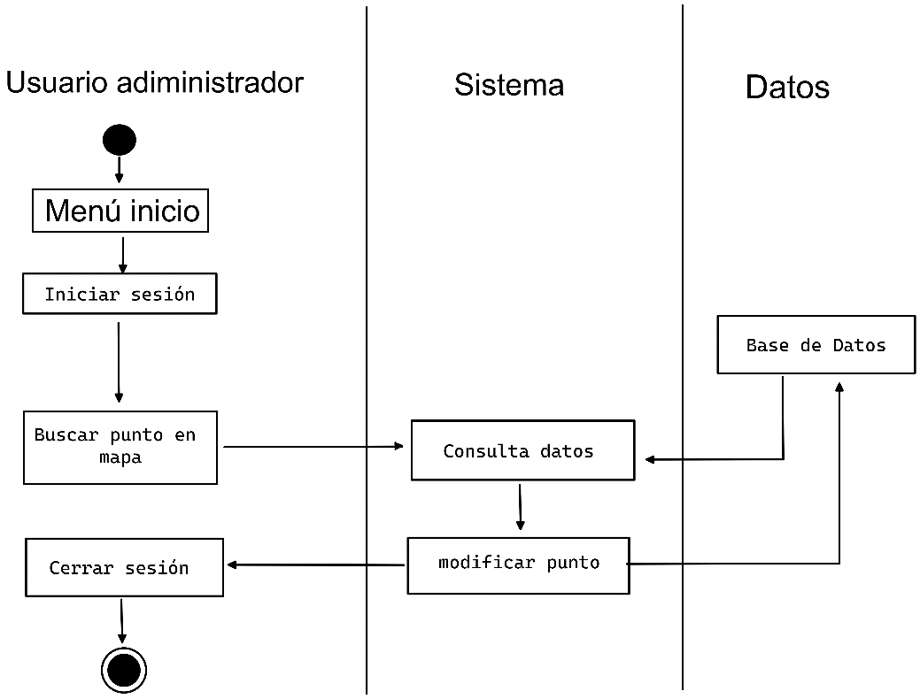
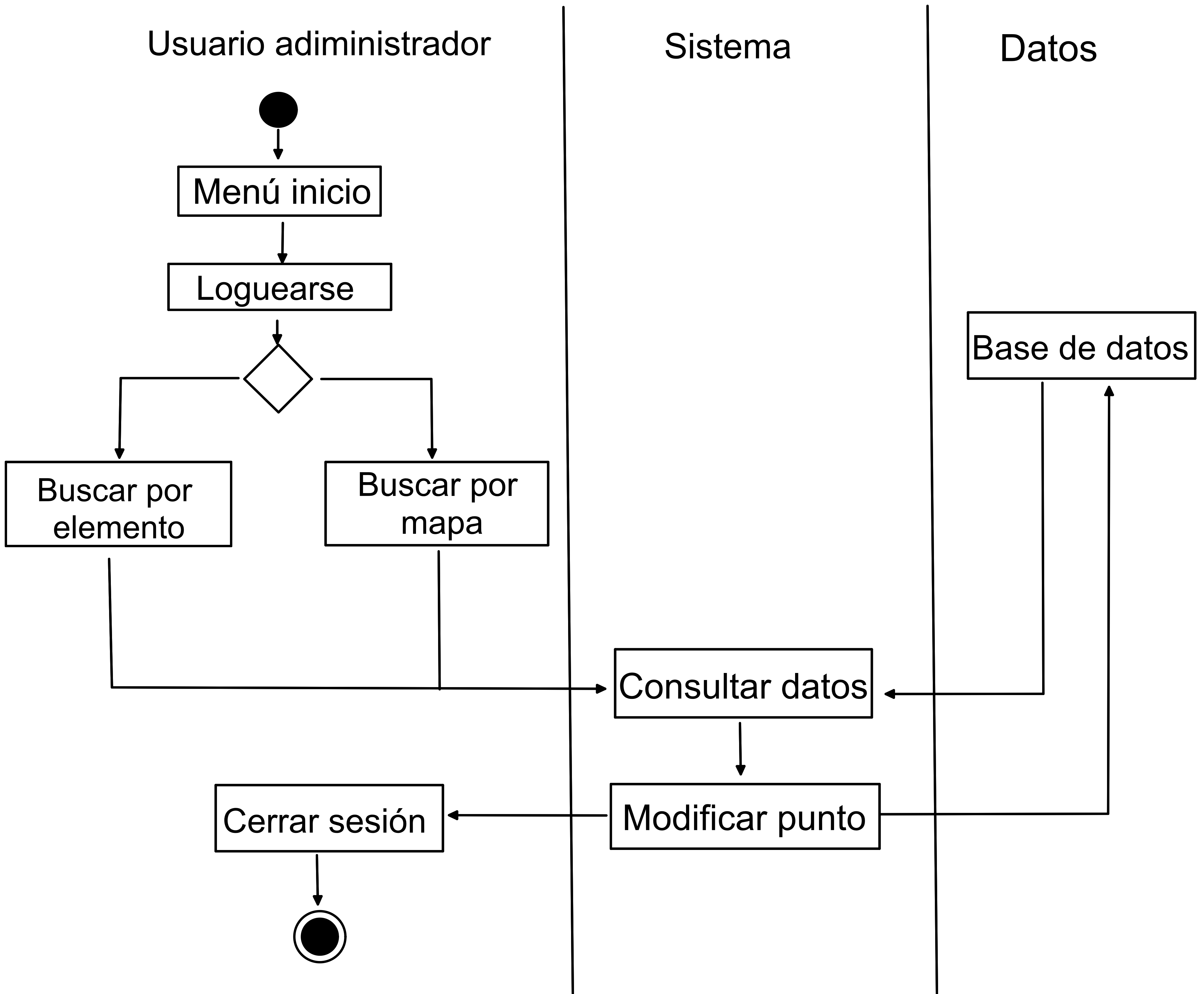
Diagrama
Desarrollo del proyecto
Fuente: Reporte Págs. 43
34

Slide 37
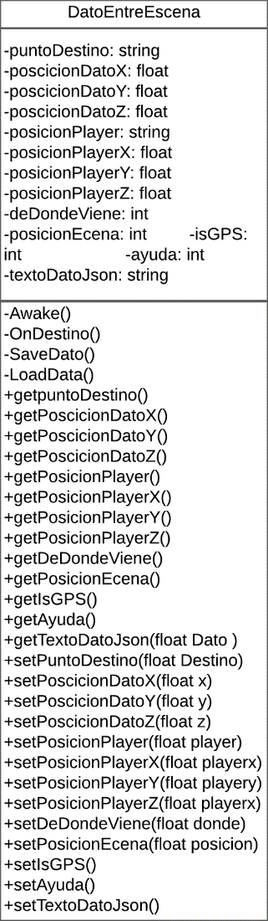
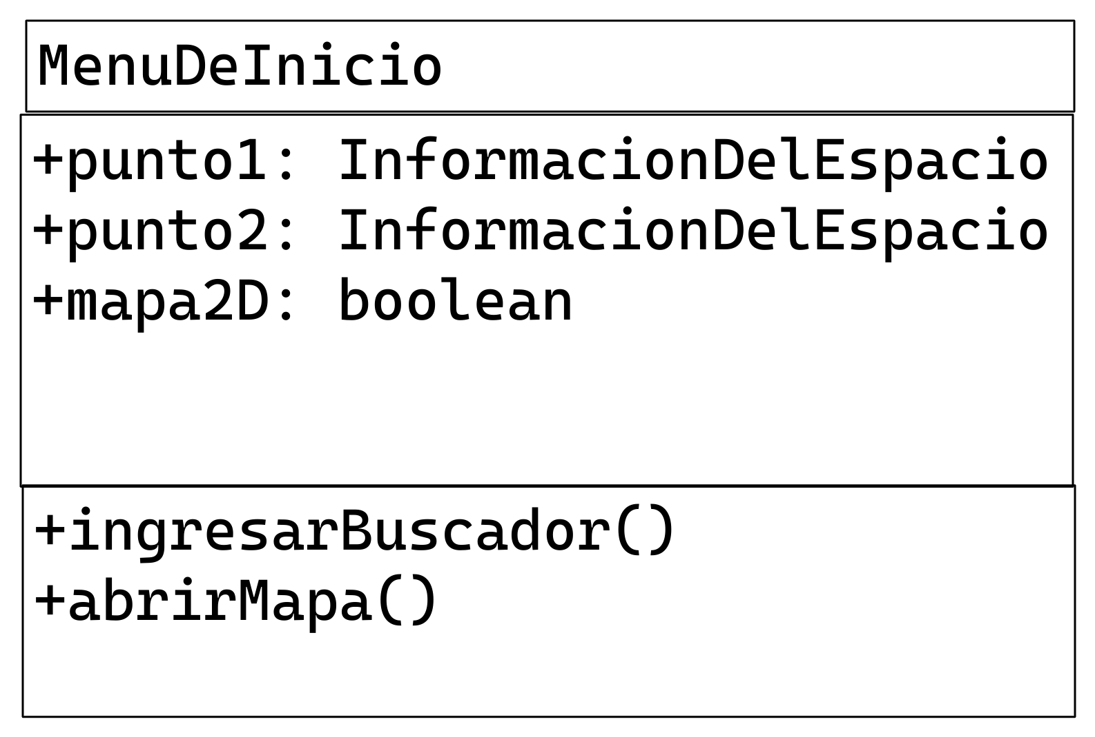
Diagrama
Desarrollo del proyecto
Fuente: Reporte Pág. 38
35

Slide 38
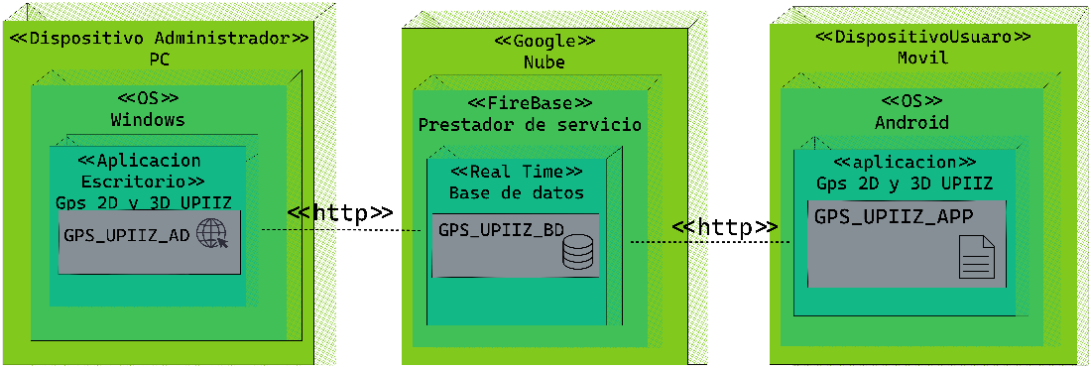
Diagrama
Desarrollo del proyecto
Fuente: Reporte Pág. 40
36

Slide 39
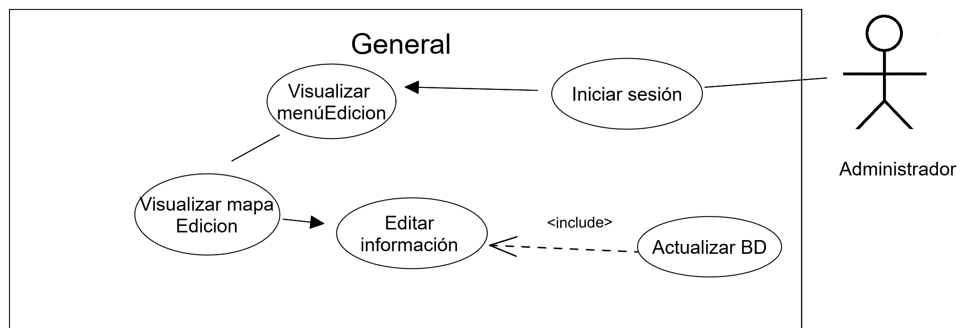
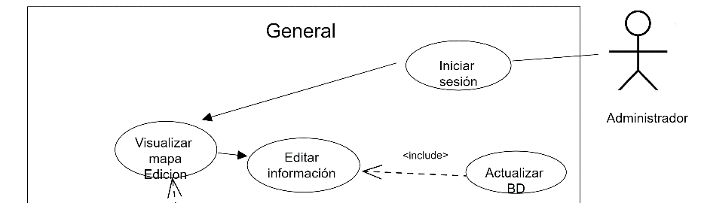
Casos de uso
Desarrollo del proyecto
Fuente: Reporte Pág. 46
37

Slide 40
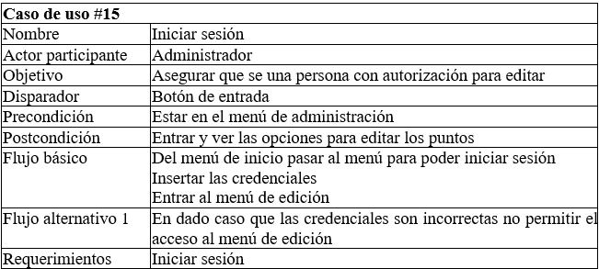
Casos de uso
Desarrollo del proyecto
Fuente: Reporte, Apéndice E, Pág. 100
38

Slide 41
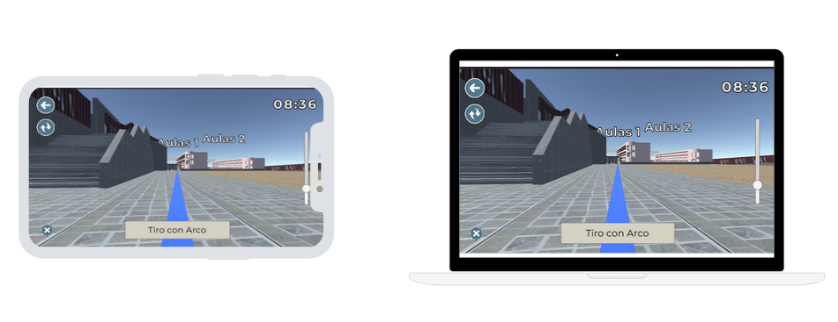
Prototipos
Desarrollo del proyecto
Fuente: Reporte Págs. 47
39

Slide 42
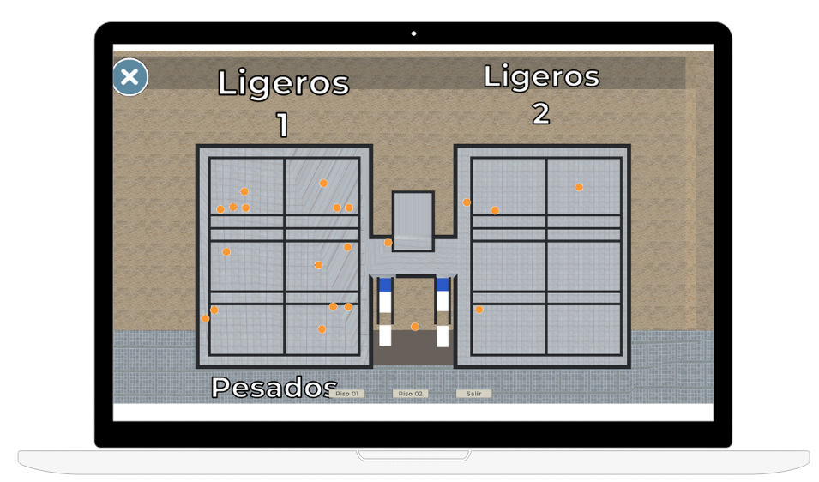
Prototipos
Desarrollo del proyecto
Fuente: Reporte Pág. 51
40

Slide 43
Plan de pruebas
Desarrollo del proyecto
Tipo de prueba | Nombre | Cantidad
PUU | Pruebas unitarias usuario | 5 - 16
PUA | Pruebas unitarias administrador | 8 - 9
PSU | Pruebas de sistema de usuario | 8
PSA | Pruebas de sistema de administrador | 5
PIU | Pruebas de integración de usuario | 2
PIA | Pruebas de integración de administrador | 2-3
PIB | Pruebas de integración de Base de Dato | 1
41

Slide 44
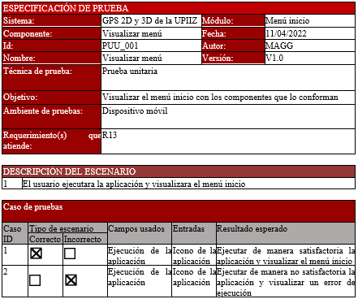
Plan de pruebas
Desarrollo del proyecto
Fuente: Reporte, Apéndice G, Pág. 123
42

Slide 45
Plan de pruebas
Desarrollo del proyecto
Fuente: Reporte, Apéndice G, Pág. 124
43

Slide 46
5
Producto
43

Slide 47
Desarrollo de sistema
Desarrollo del proyecto
Imágenes del producto
43

Slide 48

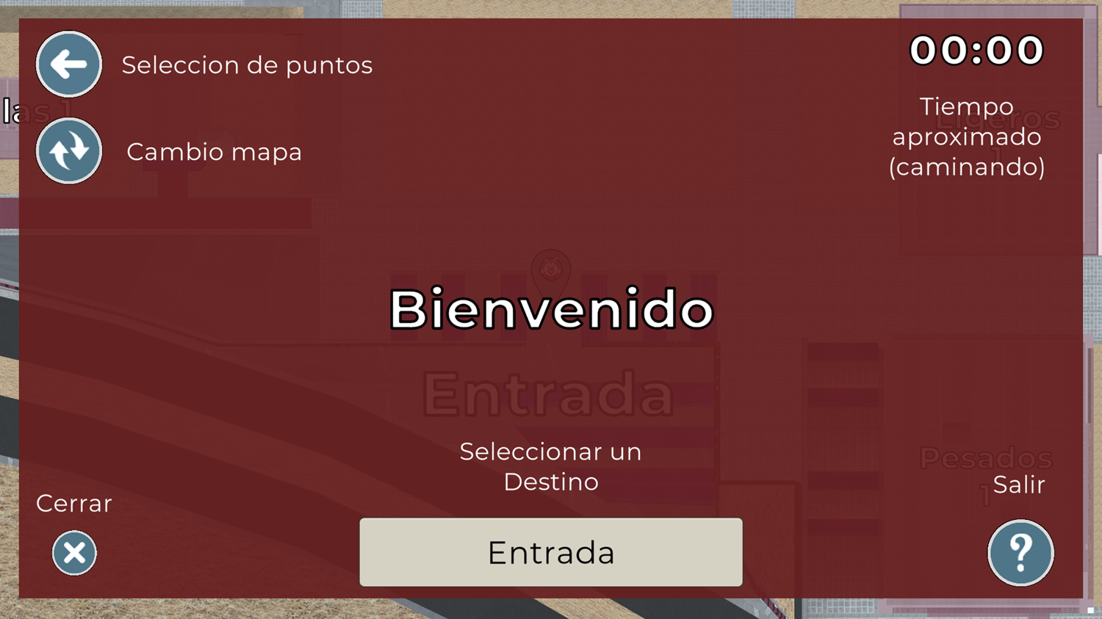
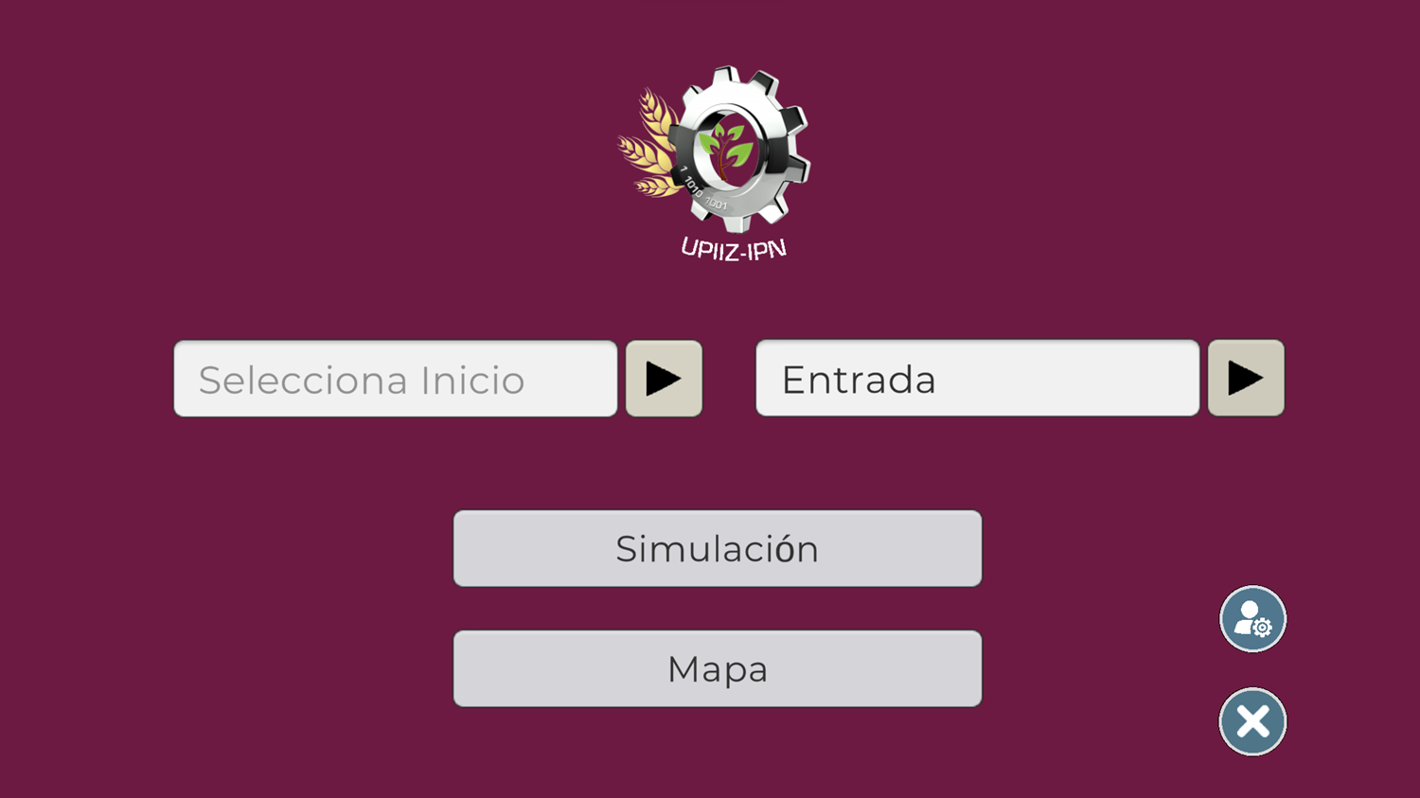
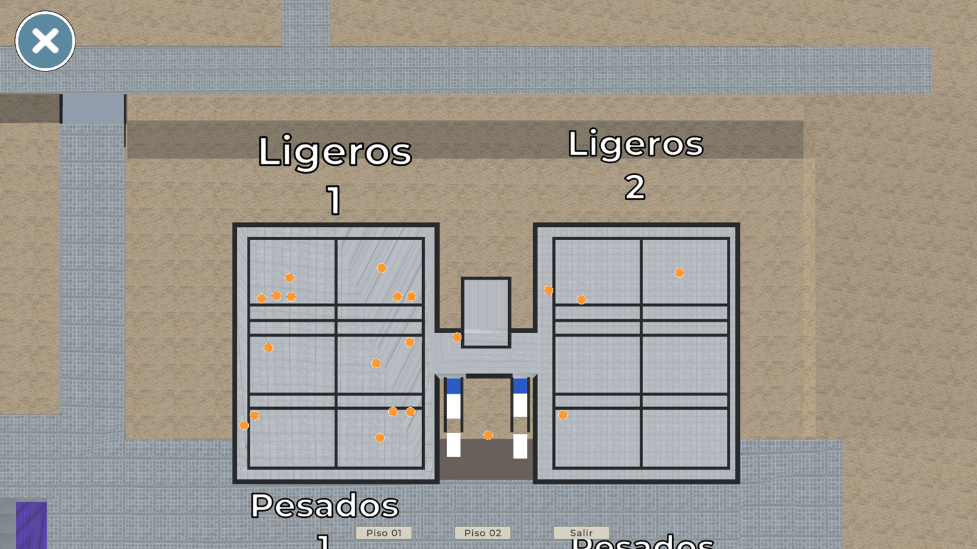
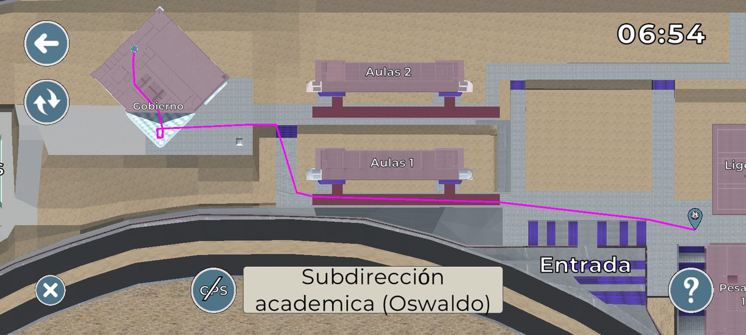
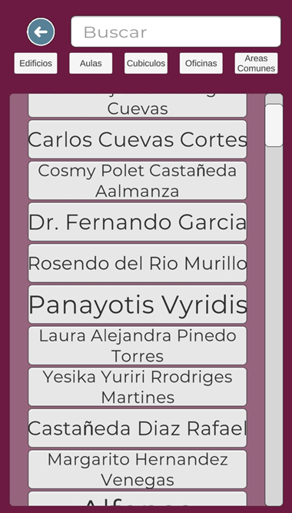
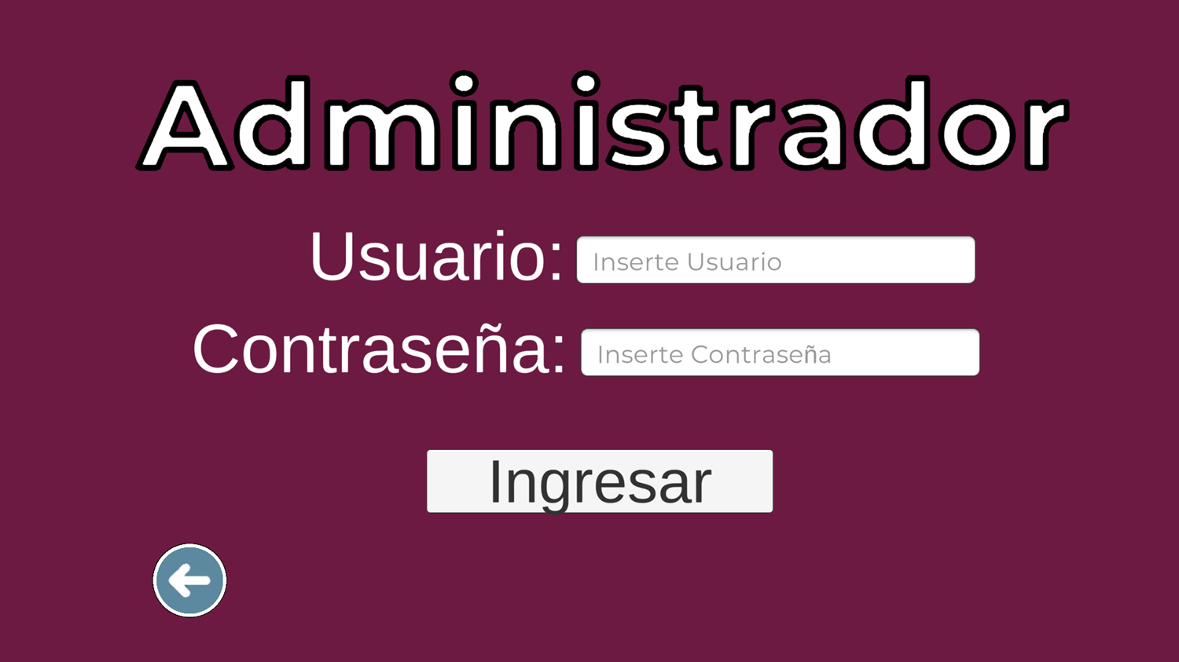
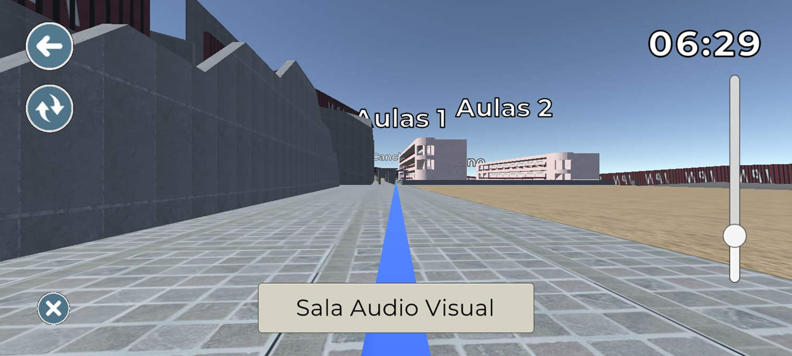
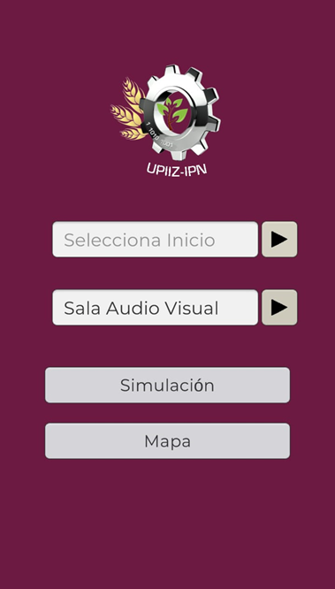
Desarrollo del proyecto
Desarrollo de sistema
43

Slide 49
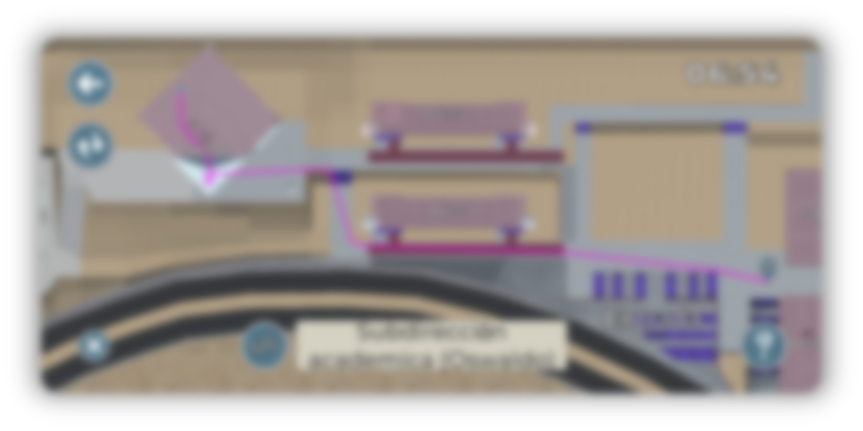
Desarrollo del proyecto
Desarrollo de sistema
43

Slide 50
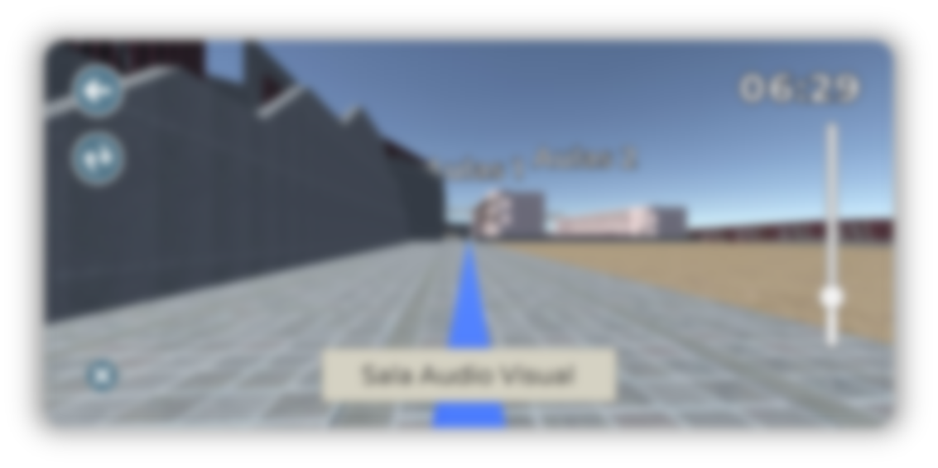
Desarrollo del proyecto
Desarrollo de sistema
43

Slide 51
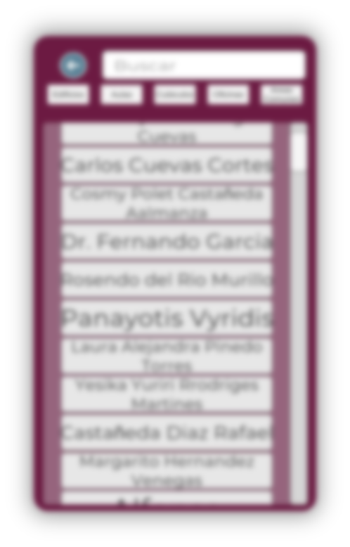
Desarrollo del proyecto
Desarrollo de sistema
43

Slide 52

Desarrollo del proyecto
Desarrollo de sistema
43

Slide 53
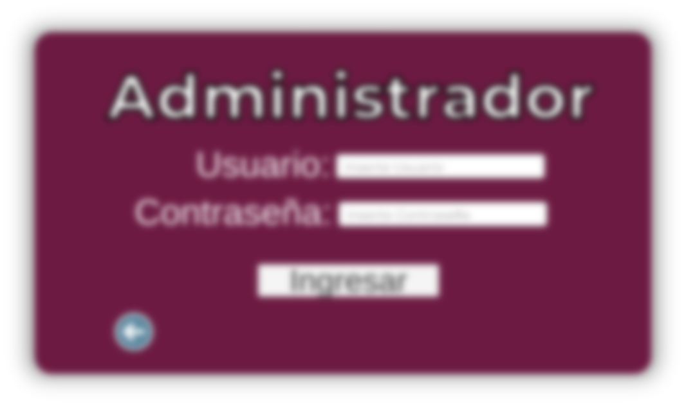
Desarrollo del proyecto
Desarrollo de sistema
43

Slide 54
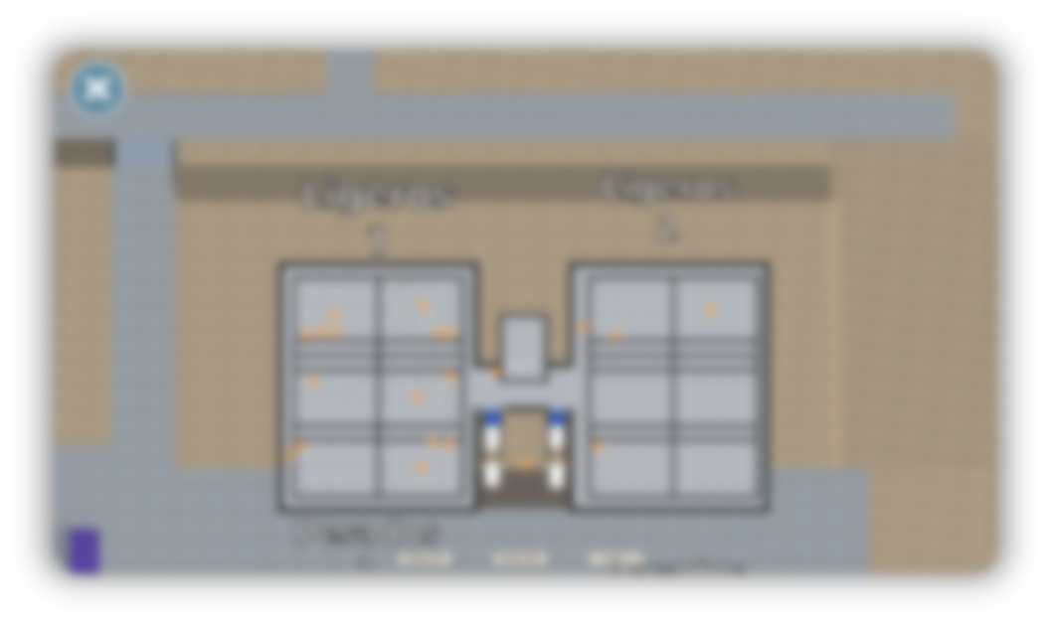
Desarrollo del proyecto
Desarrollo de sistema
43

Slide 55
Resumen de pruebas ejecutadas
43

Slide 56

Manuales
Desarrollo del proyecto
Manual
Técnico
Mantenimiento
Usuario
43

Slide 57
Evidencia del proceso entrega-recepción
Titulos 36-32
Textos 24-20
43

Slide 58
Conclusiones
6
44

Slide 59



Conclusiones
Permite conocer las actividades
Metodología y riesgos
Documentación
45
Notes:
Tener una buena organizacion entre las actividades extracurriculares y el trabajo, para acercarnos mas al tiempo planteado
Balance entre actividades y trabajo (Haijunka)

Slide 60
Gracias
por su atención

Slide 61
Referencias
Barrera, J. A., & Barrera, S. A. (2020). Metodologías para el desarrollo de Proyectos. Metodologías de Proyectos. Administración de Empresas, 5-6, 12.
46

Slide 62


Gracias
por su atención

Slide 63

Gracias

